Slide 1
Moodbordt

Slide 2
PVE
Het programma van eisen is een geschreven verzameling van eisen en wensen ten aanzien van een mogelijk te ontwerpen product, constructie, aan te schaffen dienst, of anderszins. De bedoeling van een programma van eisen is van tevoren de randvoorwaarden en limieten te definiëren. De "eisen" zijn de criteria waaraan voldaan moet worden, de "wensen" zijn de criteria waaraan de verwachting is dat er zo veel mogelijk aan voldaan wordt.

Slide 3
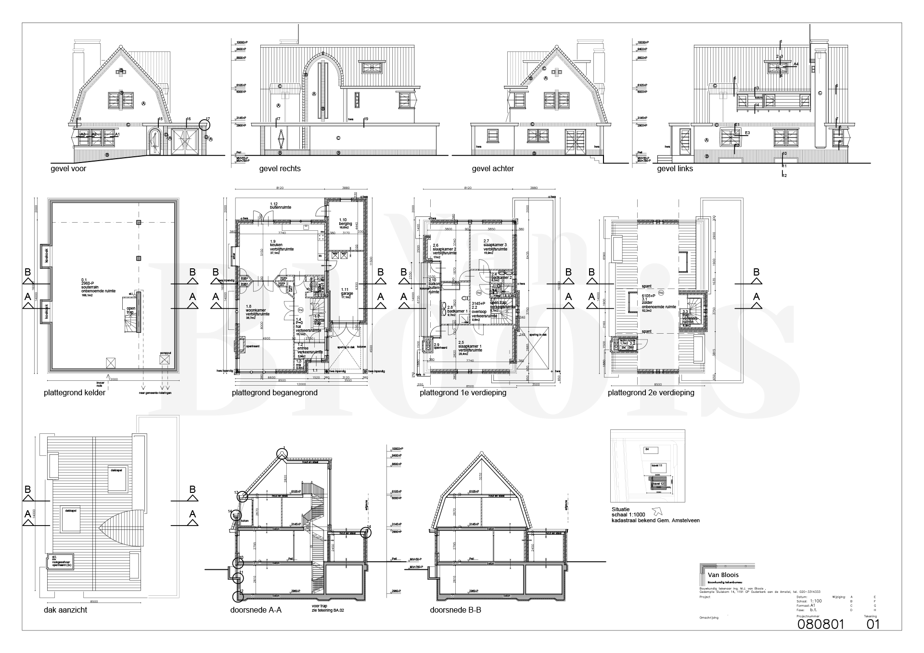
Bouwkundige tekenning

Slide 4
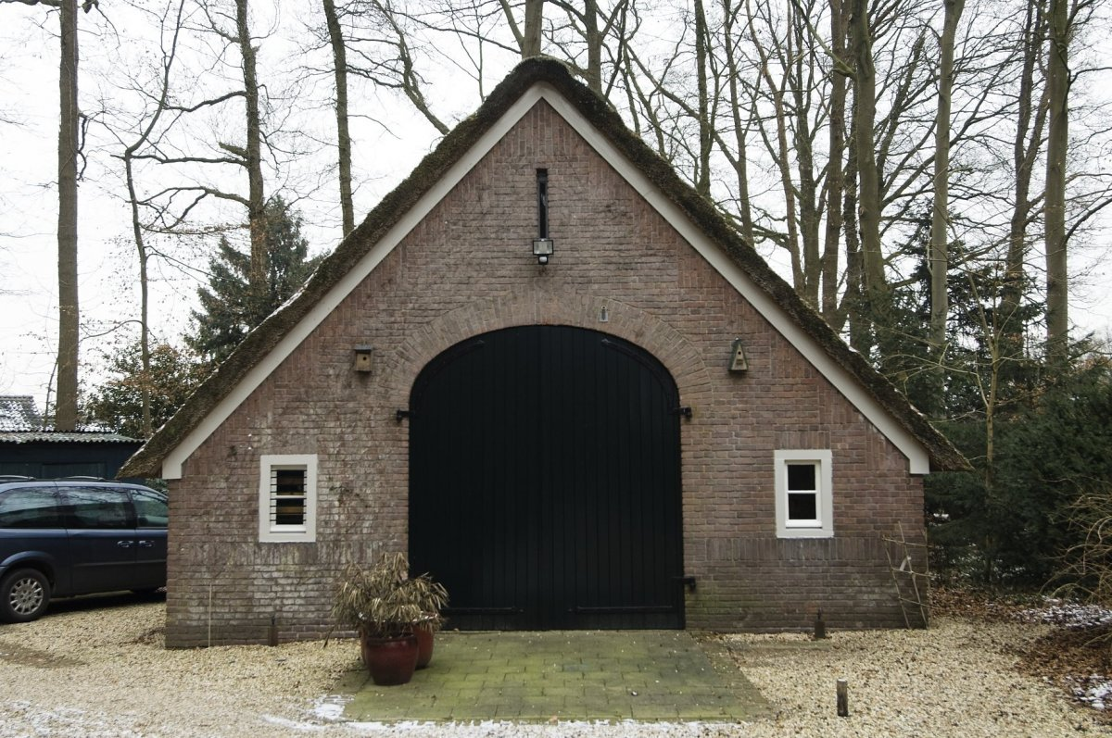
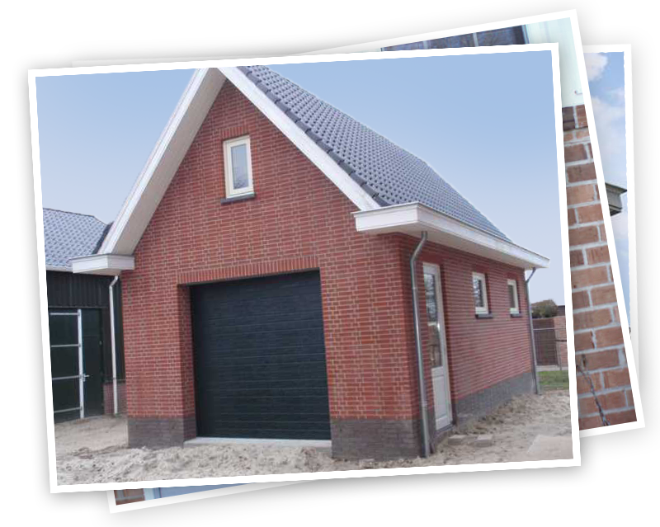
Vorm

Slide 5
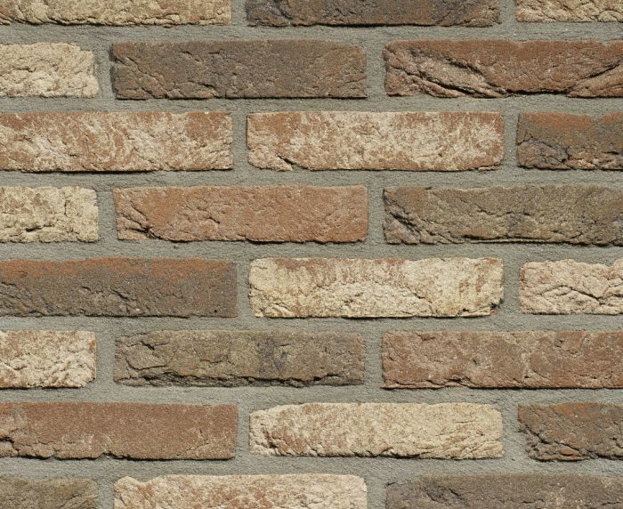
Materiaal

Slide 6
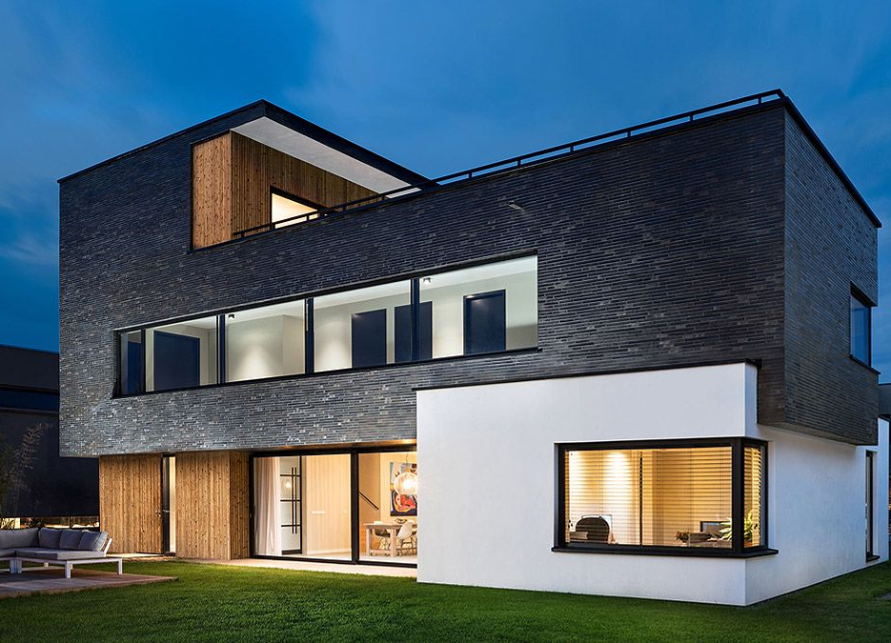
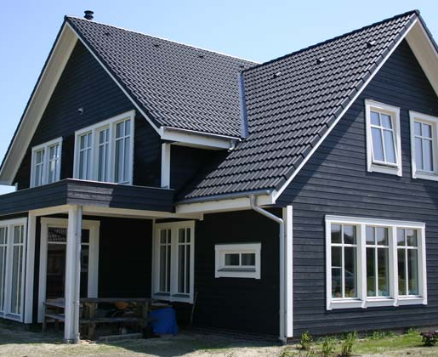
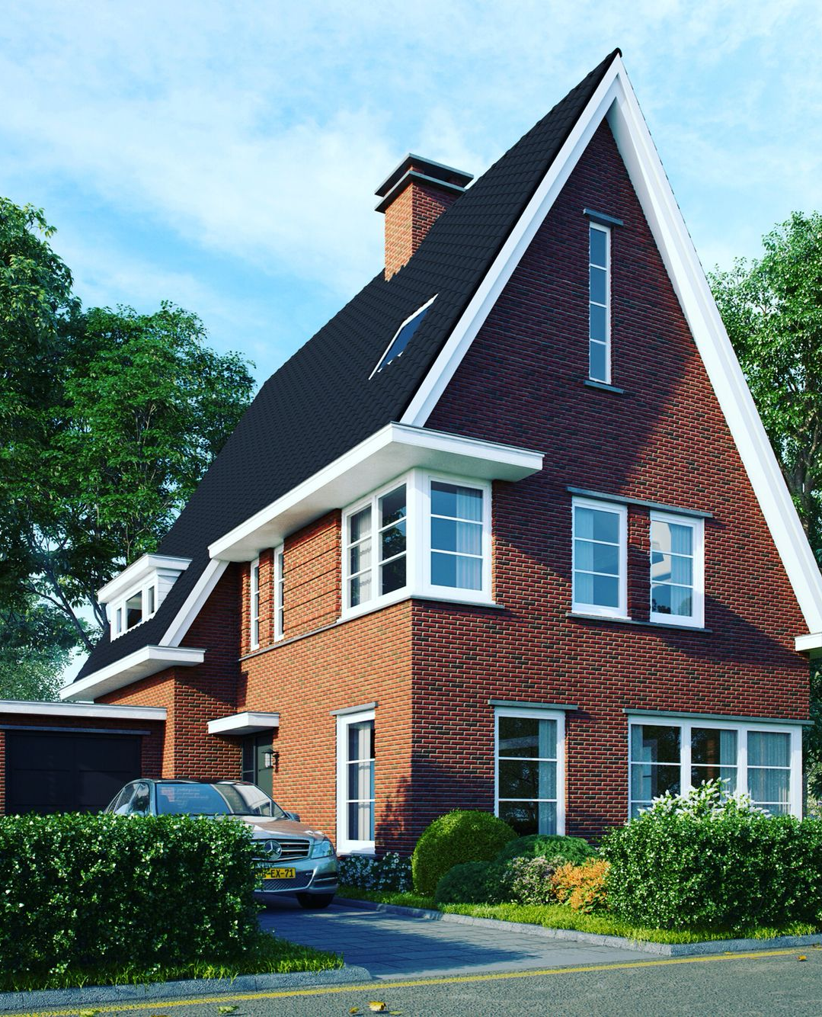
Sweer

Slide 7
Vorm geven
https://www.thuisontwerp.nl/hoe-maak-je-een-moodboard/

